Slide 1
校园生活垃圾分类与节约粮食 知 识 宣 讲
垃圾分类 校园新时尚 节约粮食 育人高要求
2020年10月13日

Slide 2
提 纲
一
校园生活垃圾分类
二
杜绝餐饮浪费

Slide 3
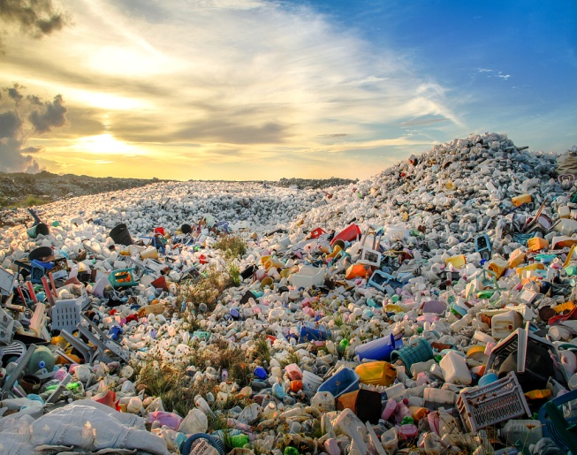
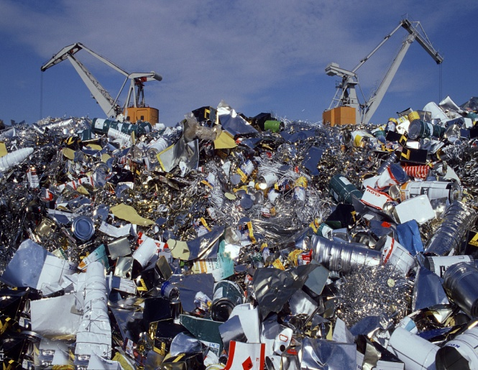
为什么要垃圾分类
垃 圾 产 量 巨 大
我国每年产生近10亿吨垃圾，垃圾总量位居世界前列，城镇生活垃圾还在以每年5%-8%左右的速度递增。上海市每天生活垃圾清运量高达2万6千吨，每16天的生活垃圾可以堆出一幢金茂大厦。（上海市老港垃圾填埋场）
430.5 M
23611 M²
金茂大厦

Slide 4
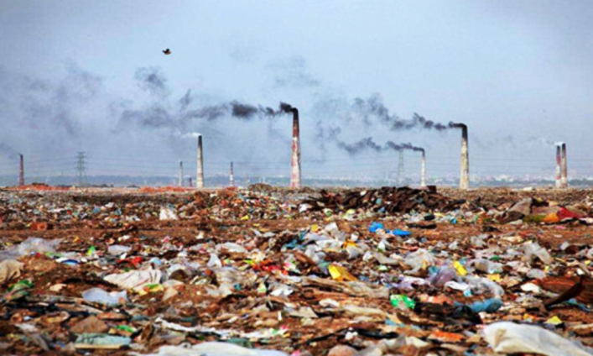
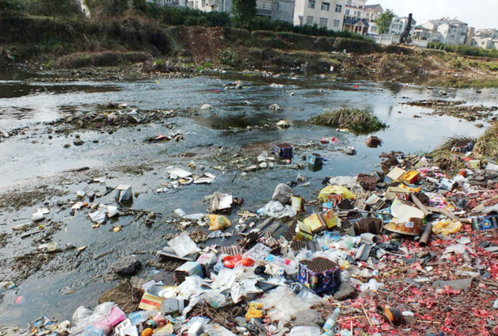
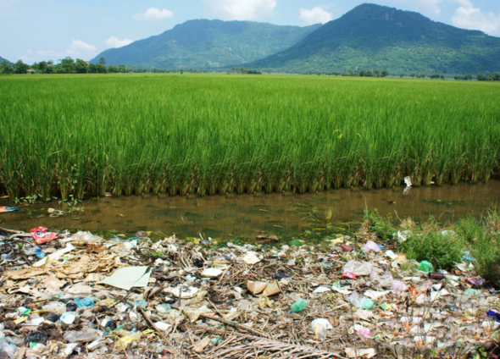
为什么要垃圾分类
污染空气、土壤和水体
垃圾在发酵过程中释放大量的氨、硫化物等污染物，含有许多致癌、致畸物。塑料膜、纸屑和粉尘则随风飞扬形成“白色污染”。
垃圾渗滤液改变土壤的成分和结构，垃圾肥会造成土壤渣化，还会使植物含铅量比一般植物高80-200倍，通过食物链影响人体健康；
造成地表水或地下水的严重污染，影响水生生物的生存和水资源的利用。

Slide 5
为什么要垃圾分类
打造生态文明
2019年6月3日，习近平总书记对垃圾分类工作作出重要指示。习近平强调，实行垃圾分类，关系广大人民群众生活环境，关系节约使用资源，也是社会文明水平的一个重要体现。把分类工作做细做实，持之以恒抓下去。
助力环境保护
垃圾分类能破解垃圾围城困境、减少垃圾对环境造成的污染。必须实行垃圾“减量化、资源化、无害化”，而垃圾分类是前提。垃圾分类也是更好实现青山绿水的保障。
实现教育价值
教育大学生参与垃圾分类、是培养学生环境责任意识和公共行为规范的过程, 也是提升国民素质的契机。垃圾分类举手之劳，功在当今，利在千秋。

Slide 6
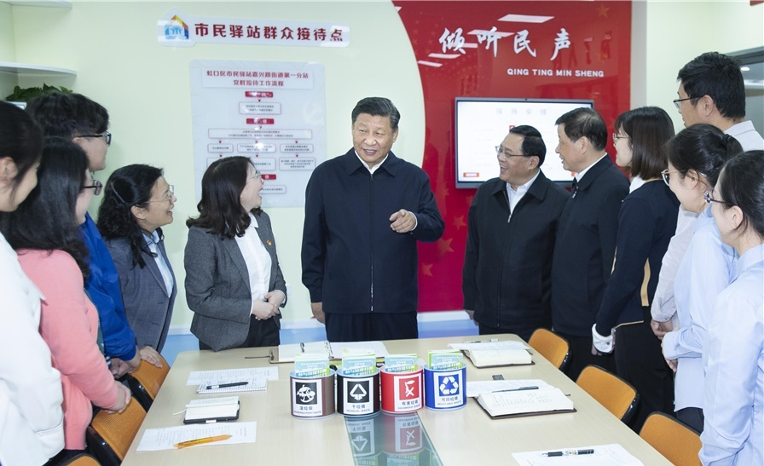
2018年，习近平总书记在上海考察时强调，垃圾分类工作就是新时尚！
垃圾综合处理需要全民参与，上海要把这项工作抓紧抓实办好。
Notes:
2018年1月12日，收到六部联合下发的通知，开始垃圾分类调研和基础数据收集整理工作。

Slide 8
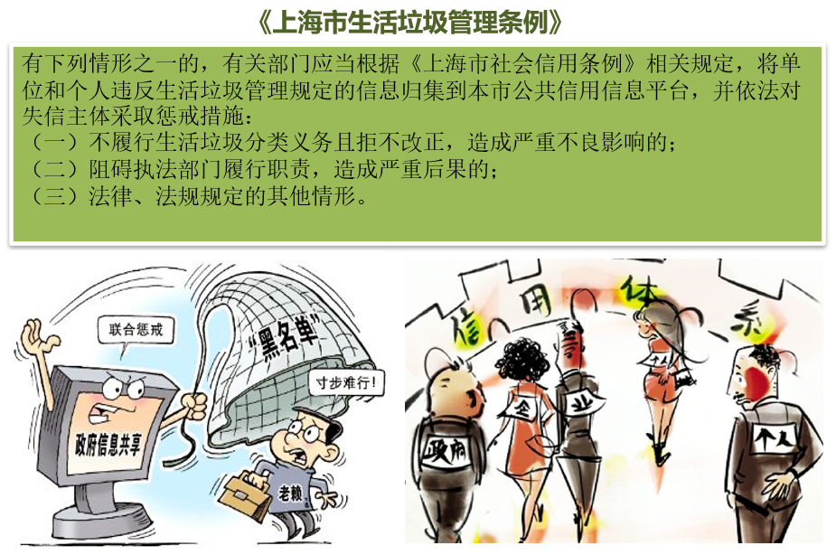

Slide 9
垃圾怎么分类？

Slide 10
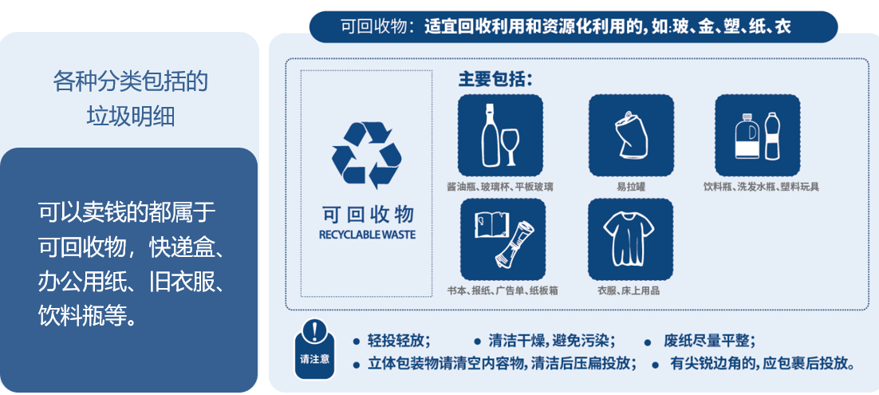
垃圾怎么分类？

Slide 11
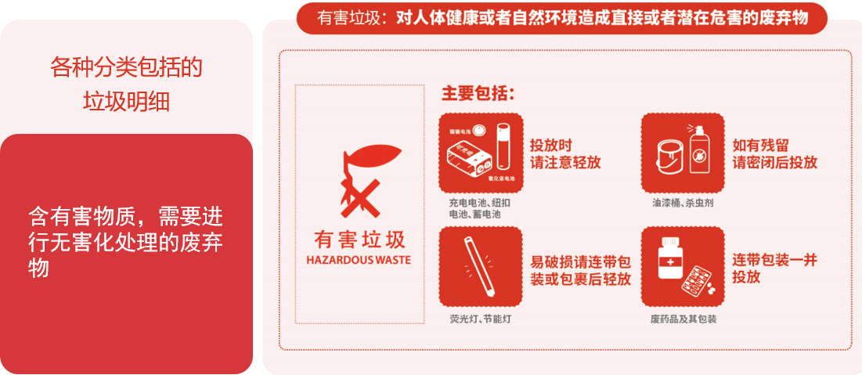
垃圾怎么分类？

Slide 12
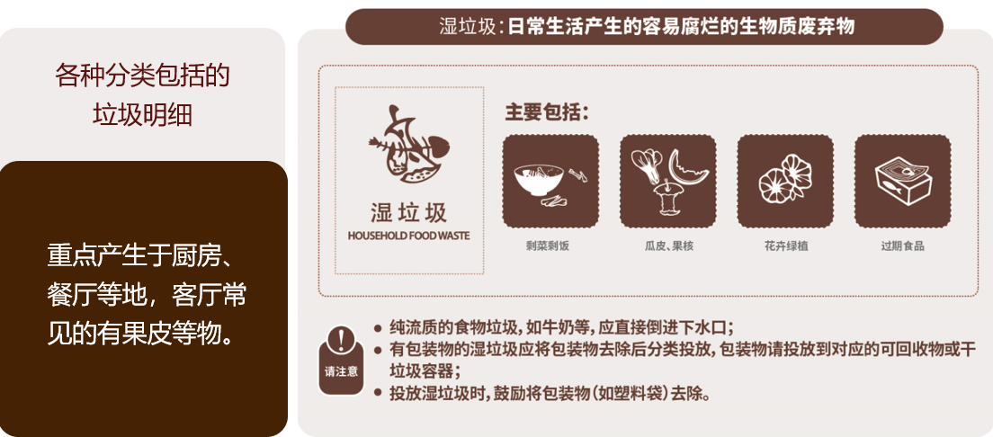
垃圾怎么分类？

Slide 13
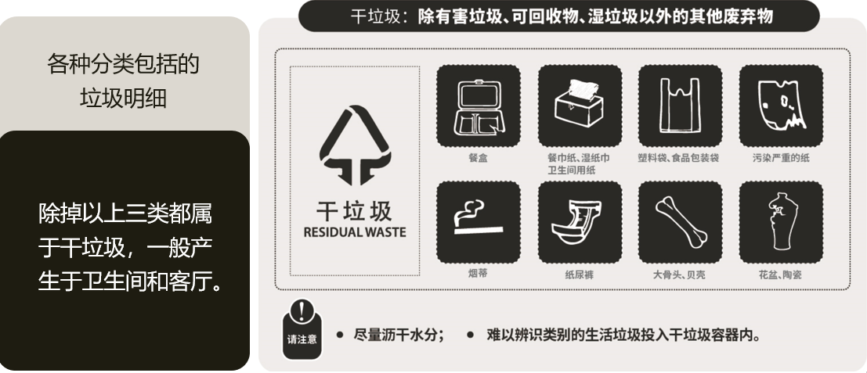
垃圾怎么分类？

Slide 14
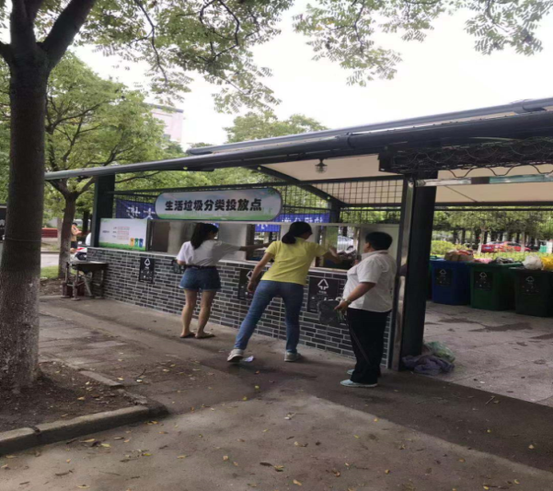
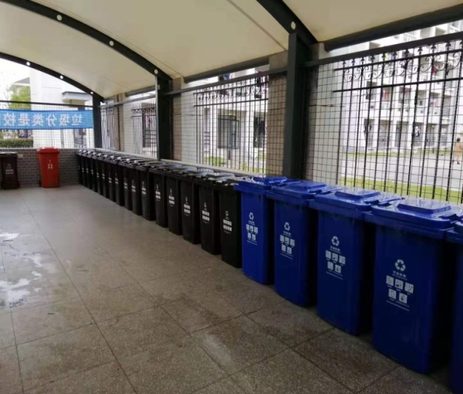
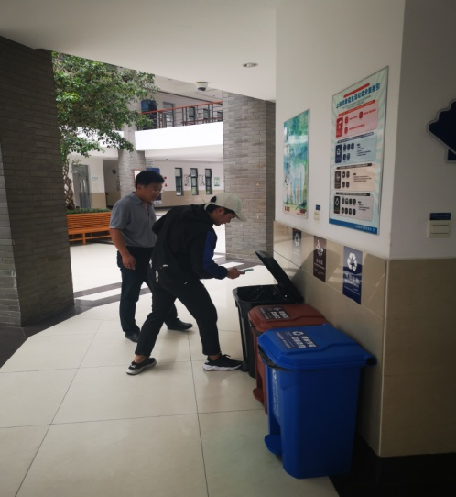
我校垃圾分类如何做？从每个学生的一天保障好垃圾分类的实施效果
学校在学生公寓设置了生活垃圾分类投放点，定时定点投放。（十五小区西侧，开放时间：7：00-8：30，12：30-13：00，17：00-19：00）
在教学楼、学院楼等区域设置了分类投放垃圾桶，请同学们按照分类要求准确投放。

Slide 15
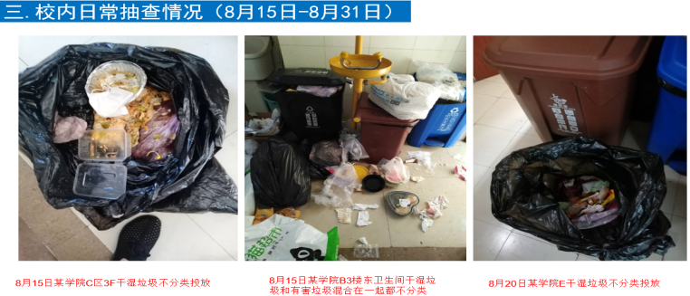
学校及上级部门对垃圾分类考核要求
学校半月简报制度
简报中将存在的问题汇总后报相关校领导及各学院、部门领导，促进分类成效的提升。
市教委考核体系
每月不定期检查，满分100分，90分及格，通报批评不及格高校。我校历次检查成绩均优异。

Slide 16
更多垃圾分类请查询或关注以下微信公众号

Slide 17
二、杜绝餐饮浪费
习近平总书记重要指示
坚决制止餐饮浪费行为切实培养节约习惯
在全社会营造浪费可耻节为荣的氛围

Slide 18
1.通过上海高校后勤配货管理中心溯源系统大数据分析，从原材料采购源头开始提供精准服务。 2.强化食堂各工种协作，在菜肴烹饪时先炒一部分，视师生就餐情况及时补充菜品，做到好吃新鲜不浪费。 3.根据食堂用餐日流量及畅销菜品引导采购 4.提倡一料多菜，避免原材料堆积。物尽其用，避免浪费。
二、杜绝餐饮浪费
学校杜绝餐饮浪费相关举措
全过程管理减少各环节浪费

Slide 19
二、杜绝餐饮浪费
加强“阵地”宣传
学 校 提 倡
以知为行 广泛参与
共做“勤俭节约”的践行者
从我做起 拒绝剩餐
争当“光盘行动”的示范者
推己及人 互相提醒
成为“厉行节约”的传播者
微信推送及相关内容海报宣传

Slide 20
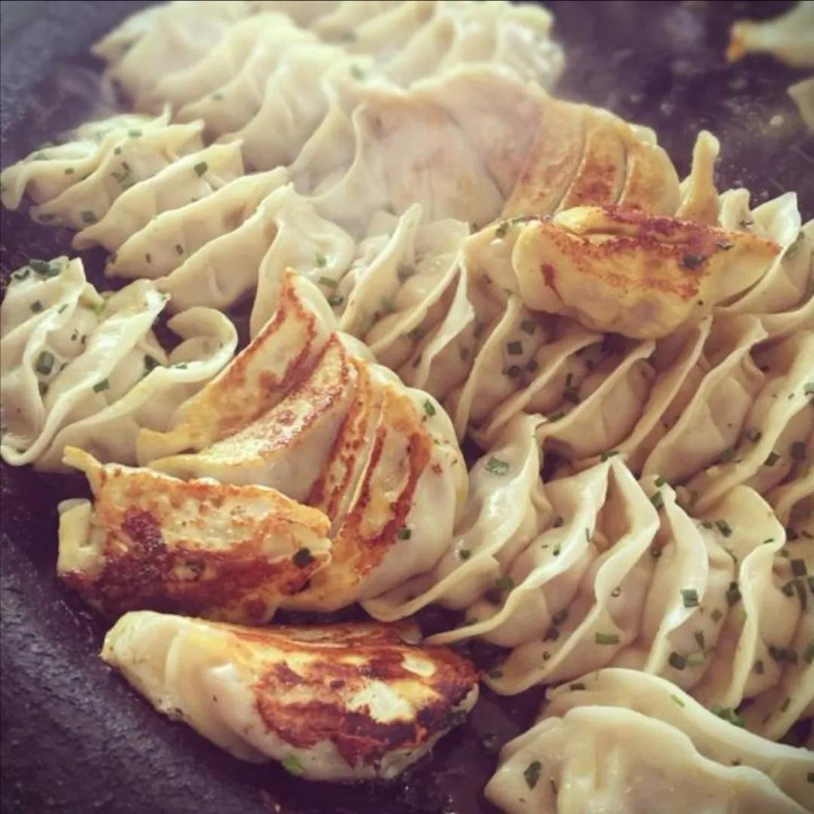
二、杜绝餐饮浪费
倡导校园文明餐饮消费
窗口售卖环节做好个性化服务
米饭按量打 有一两、二两、三两……
锅贴论个卖 一元一个
3. 打菜窗口严格把控每份菜品分量
优先征求师生本人意见 原则上吃多少打多少
末端监督劝诫
在收残菜处的工作人员为监督员
时刻提醒师生减少浪费 爱惜粮食

Slide 21
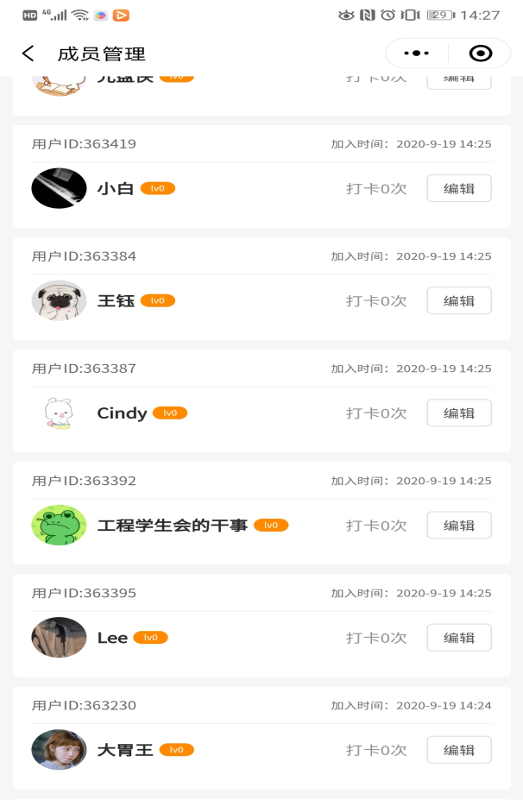
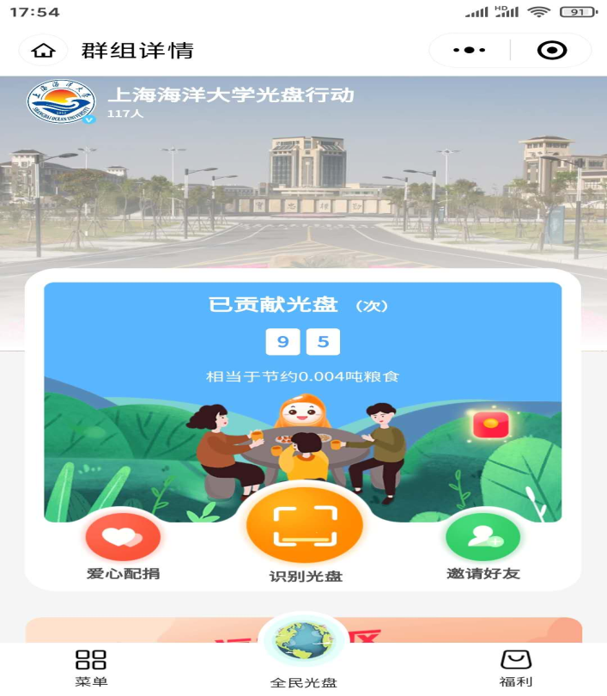
二、杜绝餐饮浪费
智能接力 引领新消费理念
“争做海大小米粒达人”打卡活动
在规定的时间内完成“光盘”打卡活动
兑换一张面值10元的餐券
新学期 新期待 塑造餐饮节约理念

Slide 22
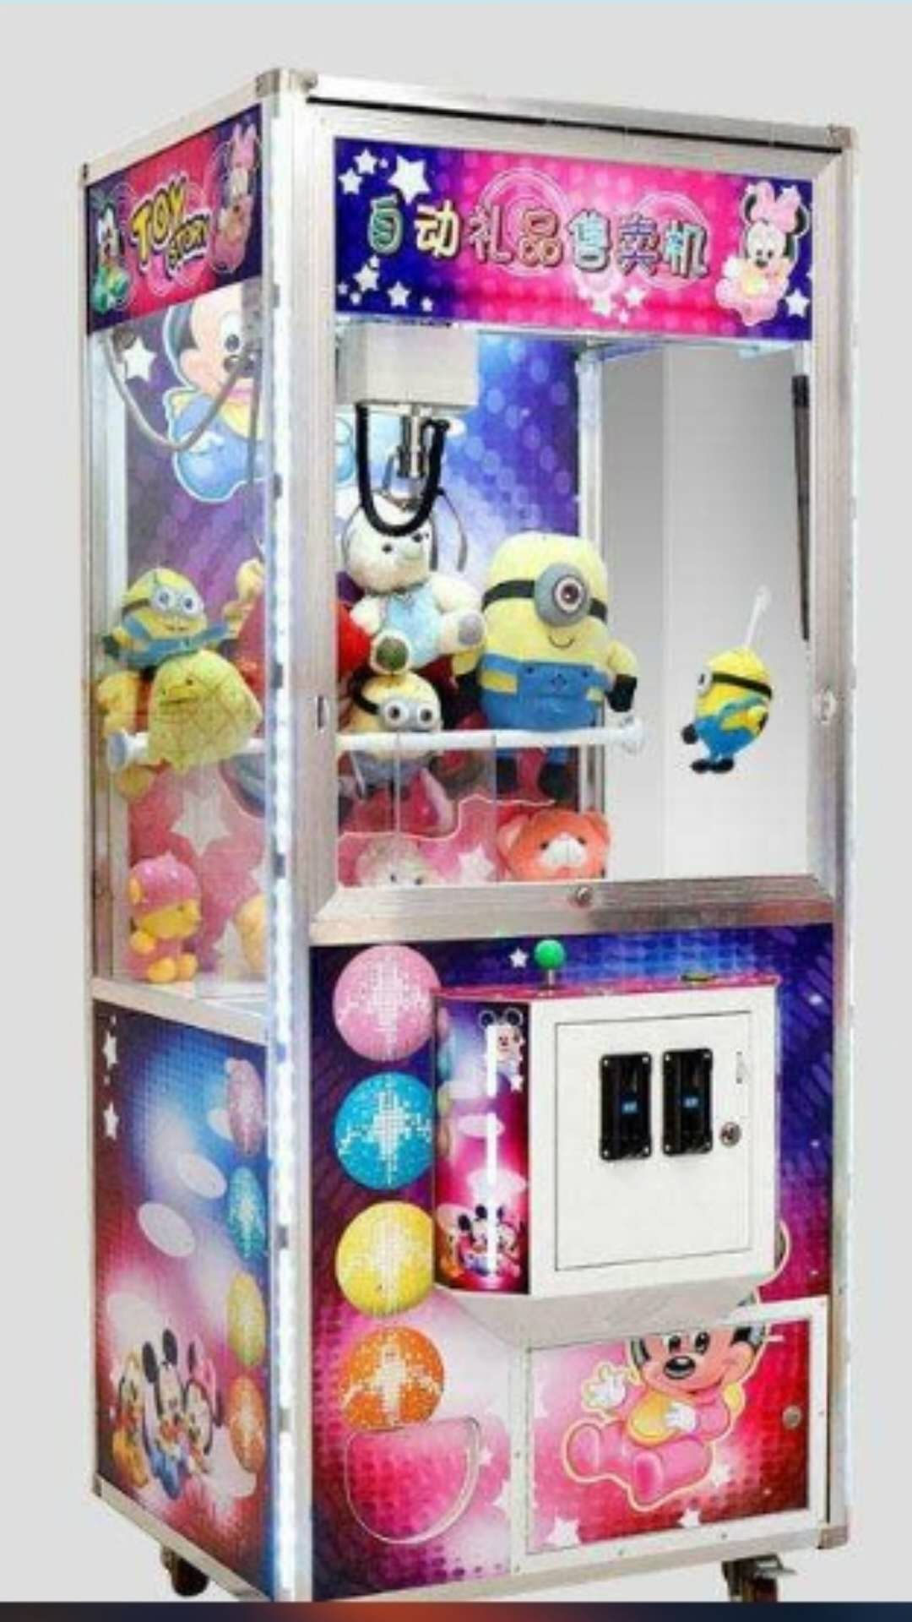
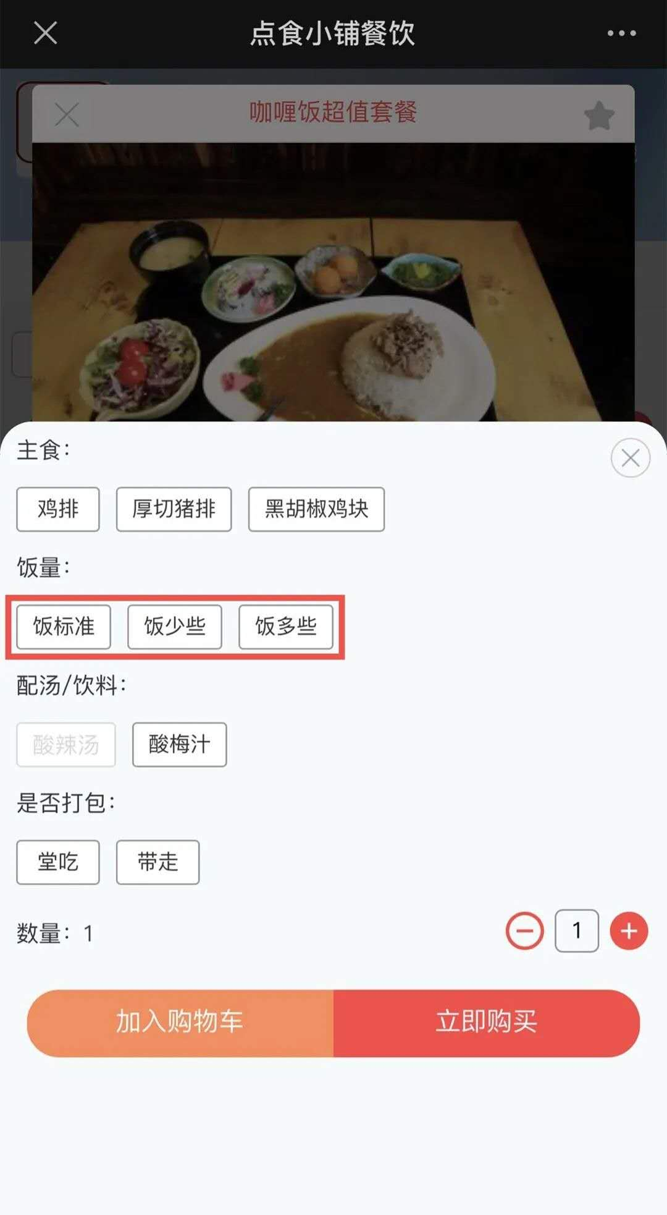
二、杜绝餐饮浪费
智能接力 引领新消费理念

Slide 23
三、学生公寓是垃圾分类投放和节约粮食的重要场所
1.宿舍湿垃圾堆放是疾病传染源：瓜果残余、方便面盒、外卖盒、饼干点心等
2.宿舍干垃圾和可回收物堆放是火灾源：纸板箱、废弃衣物、旧报纸书籍、烟头等
重点提醒：秋冬季学生公寓消防安全要领：
1.使用安全电器，认准安全标志和检验合格证，网购电器请谨慎。
2.禁止使用违禁电器，参见《社区管理细则》中规定，如电热毯、电热杯、电热卷等
3.离开宿舍关闭电源，拔掉电源插头，关闭各类允许使用的电器，如电脑、台灯、充电器等。
4.禁止使用明火，特别是不允许在寝室中吸烟，更不允许躺在床上吸烟，乱扔烟头。
5.及时处置宿舍内干垃圾和可回收物，保持宿舍干净整洁。
6.准确掌握消防器材使用方式和我了解应急预案。要熟悉楼道的逃生通道，知晓消防器材的放置位置，紧急情况下及时处置并向值班阿姨做好报告，组织学生做好疏散工作。

Slide 24
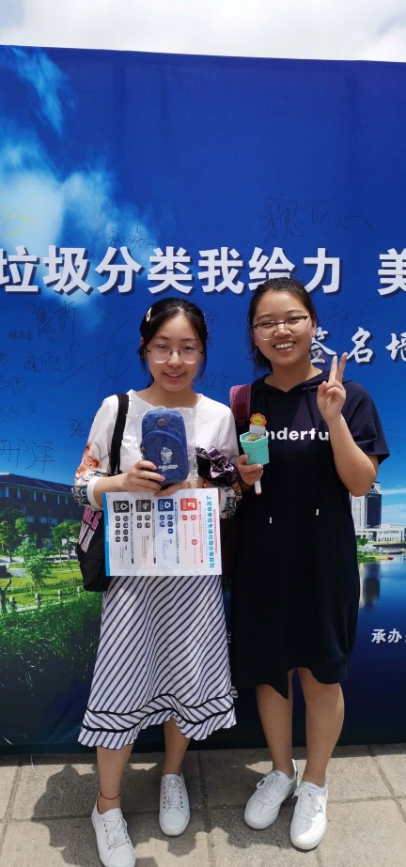
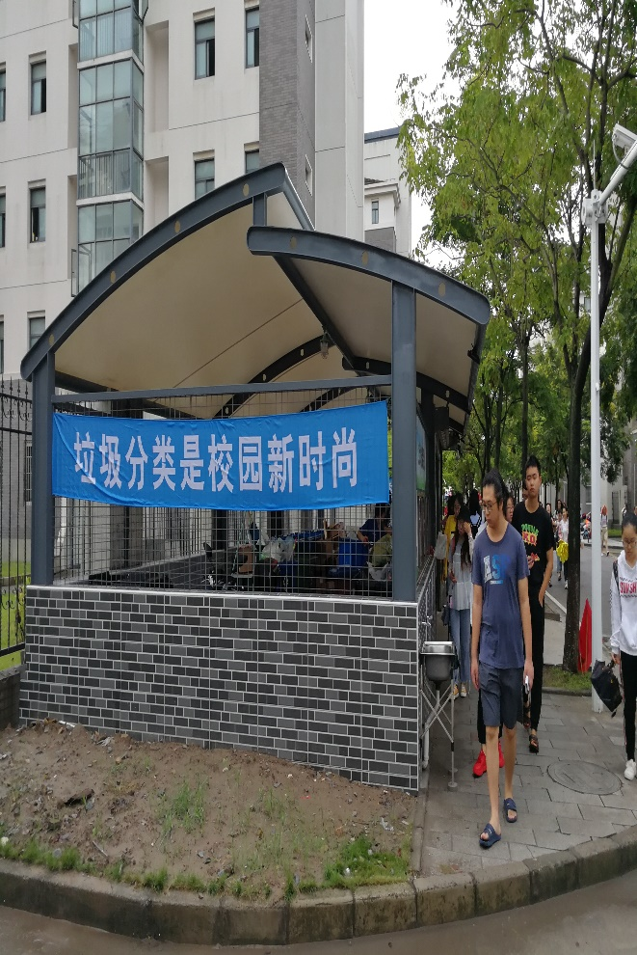
感谢聆听 祝同学们四年大学中生活愉快，学业有成！ 谢 谢！

